Slide 1
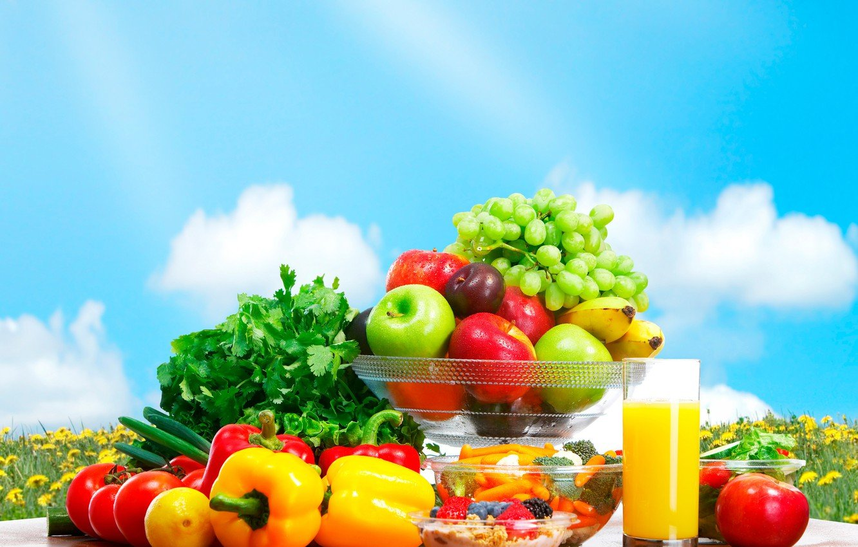
Математика здорового питания.
«Никто не должен преступать меру ни в пище, ни в питании».
Пифагор

Slide 2
Цель:
Составить примерное меню здорового питания на 1 день.

Slide 3
Задачи:
Соотнести фактические показатели калорийности нашего питания с расходом энергии.
Доказать связь между биологией и математикой.
Составить примерное меню на 1 день

Slide 4
Гипотеза:
Используя математические знания, можно ли правильно подобрать меню для сбалансированного питания.

Slide 5
Анкета «Математика здорового питания»
Сколько вам лет? _____________________
Как вы думаете, влияет ли питание на состояние здоровья?
Да Нет Не знаю
Едите ли вы 3-5 раз в день в одно и то же время?
Да Нет
Как вы думаете, сколько воды нужно пить каждый день?
От 0,5 до 1 л
От 1л до 1,5 л
От 1,5 до 2 л
От 2 л и больше
Знаете ли вы как рассчитать норму потребления калорий в день?
Да Нет
За сколько часов до сна нужно организовать последний прием пищи?
За 5-6 часов
За 3-4 часа
За 1-2 часа
За 30 минут – 1 час
Как вы думаете, может ли математика помочь питаться правильно?
Да Нет
Хотели бы вы узнать больше о здоровом питании?
Да Нет

Slide 6
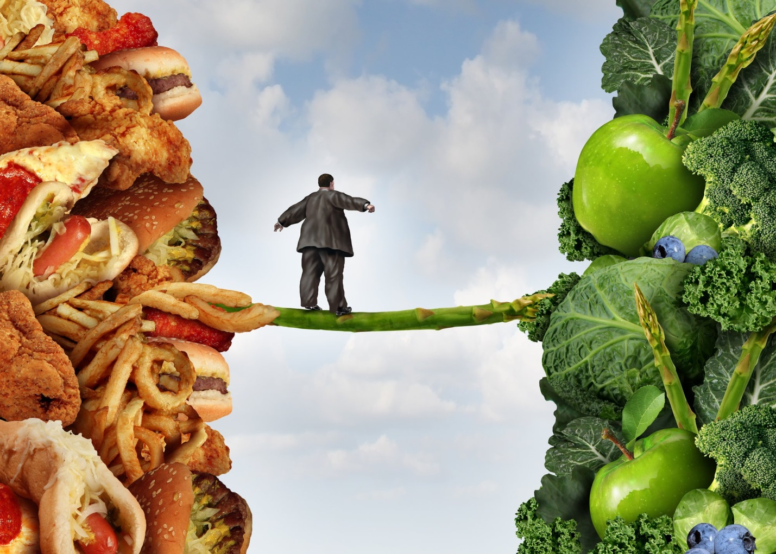
«Человек есть то, что он ест»
Питание человека в значительной мере определяет его здоровье, работоспособность и продолжительность жизни. Суточная потребность в калориях и основных пищевых веществах в значительной, степени зависит от возраста, пола, физической нагрузки. В среднем человек за сутки расходует 2500— 3000 ккал. Рациональное питание предусматривает правильное соотношение компонентов пищи, оптимально обеспечивающих потребность организма в пластических и энергетических веществах. При сбалансированном Питании соотношение белков, жиров и углеводов должно составлять 1:1:4.

Slide 7
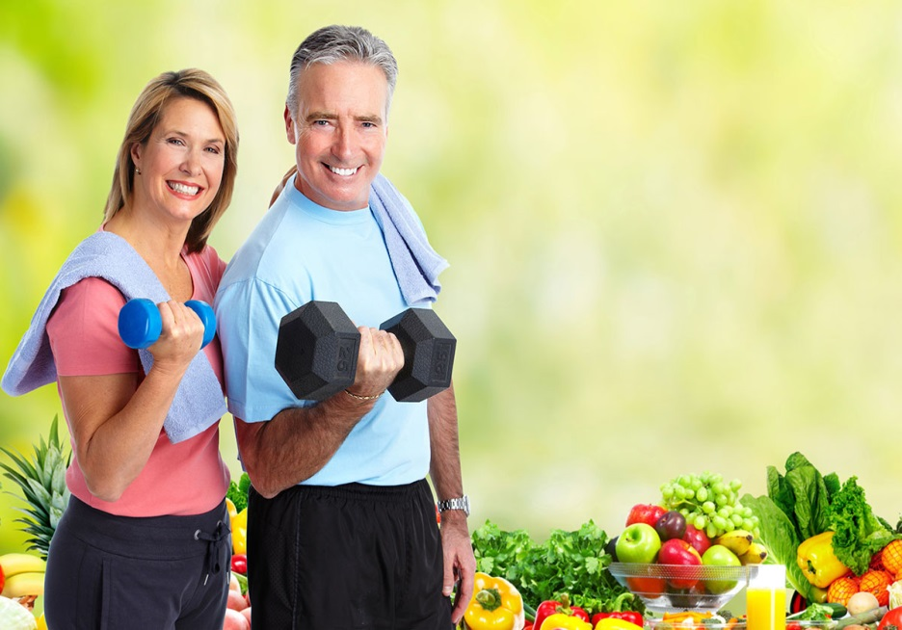
Здоровому человеку для нормальной работы организма необходимы следующие типы питательных веществ: углеводы, белки, жиры, витамины, минеральные соли и вода.
Примерно половину всей пищи за день должны составлять углеводы (хлеб, крупы, картофель, овощи, зелень);
Третью часть дневного рациона должны составлять белки (мясо, рыба, молоко, яйца);
Шестую часть – жиры (масло, маргарин);
В пище обязательно должны содержаться витамины (все виды фруктов), минеральные соли и клетчатка, вода.

Slide 8
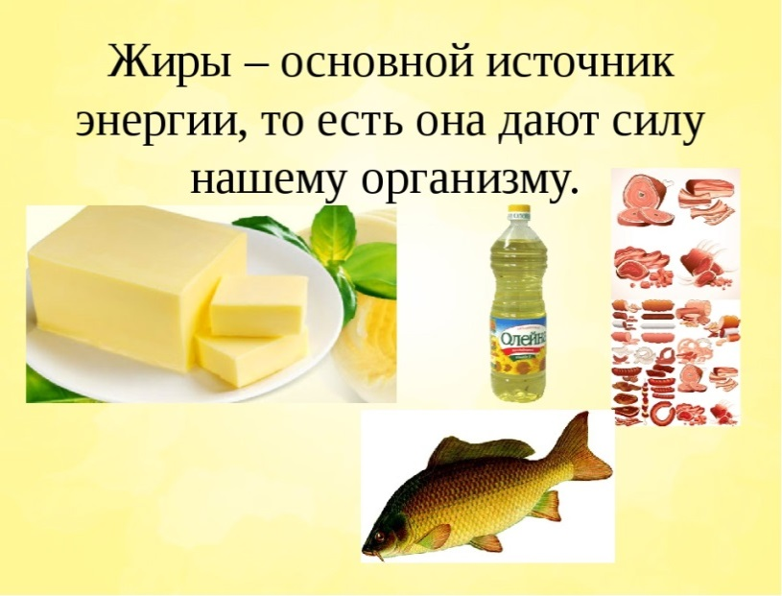
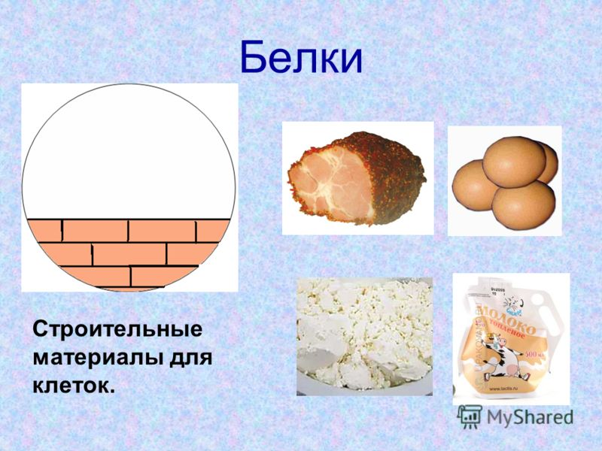

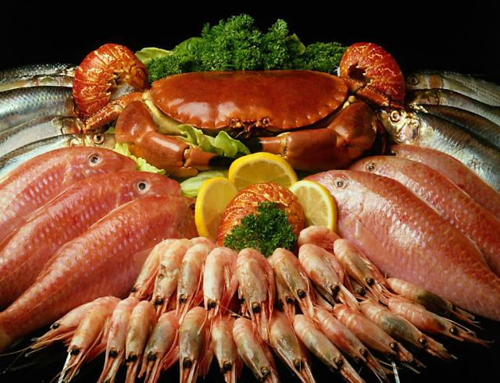
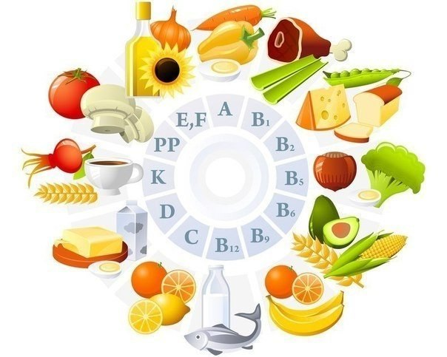
Питательные вещества
Минеральные вещества
Витамины

Slide 9
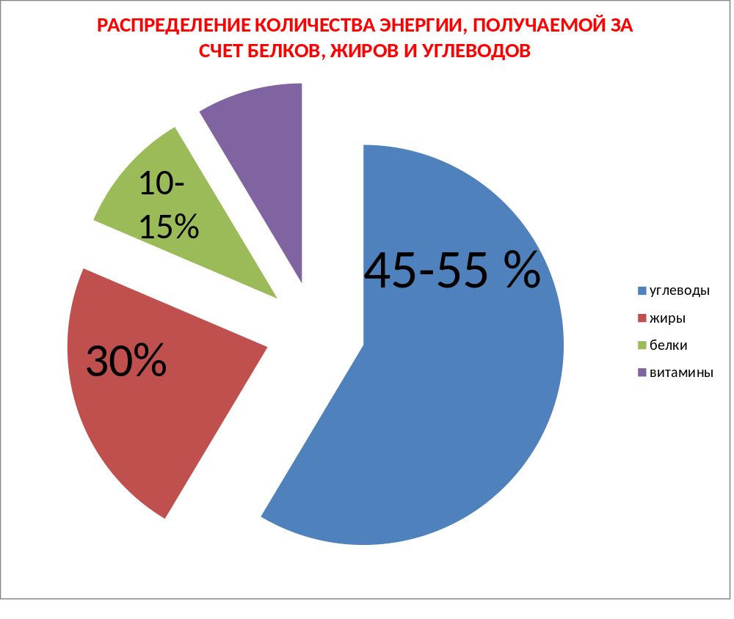

Slide 10
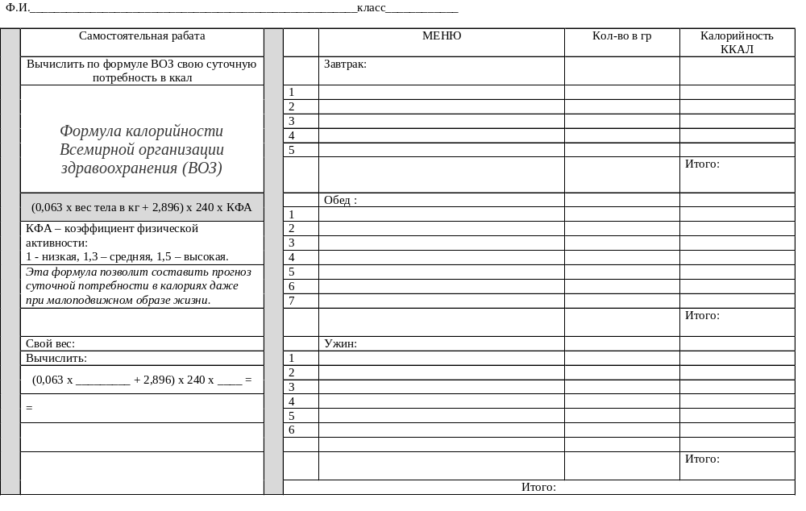
Практическая часть

Slide 11
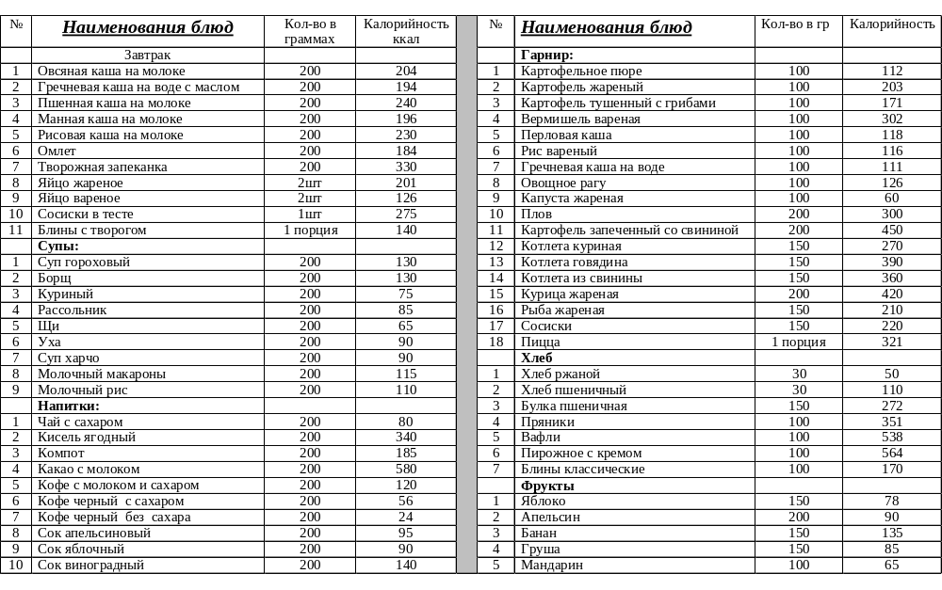
Практическая часть

Slide 12
Таблица соотношения полученных результатов
с нормами ВОЗ
Возраст | мужчины
 | Ср. вес (кг) | Потребление (Ккал) | Норма (Ккал)
18 | 63 | 1362 | 2471
19 | 70 | 2641 | 2630
20 | 82 | 3062 | 2515
21 | 70 | 1740 | 1753
23 | 69 | 2659 | 2259
24 | 78 | 1772 | 2436
25 | 120 | 4038 | 3262
26 | 68 | 2573 | 2584

Slide 13
Выводы
Здоровый рацион — это не список БАДов и отказ от сахара, молока, глютена и от каких-либо других продуктов. Здоровый рацион — это сбалансированность и разнообразие.
Здоровое, сбалансированное питание не обязательно будет сложным, дорогим или невкусным.
Любой рацион можно сделать сбалансированным, если включать в него все пищевые группы и поддерживать разнообразие продуктов.
Нет необходимости в постоянном приеме пищевых добавок, если рацион сбалансирован. Исключение — витамин D.
Нет самого полезного или самого вредного продукта — важно следить за общим балансом.

Slide 14

Лист самооценки ученика
1. Какова была цель урока?_________________________________
2. Удалось получить результат (решение, ответ)? _____________________________________________________________
3. Правильно или с ошибкой?_________________________
4. Самостоятельно или с чьей-то помощью?___________
5. Какую оценку ты бы себе поставил?__________________

Slide 15

Рефлексия
1.Что было главным на уроке?
2.Что было интересным?
3.Что нового узнали?
4.Чему научились?

Slide 16
Будьте здоровы и красивы!

